Slide 1
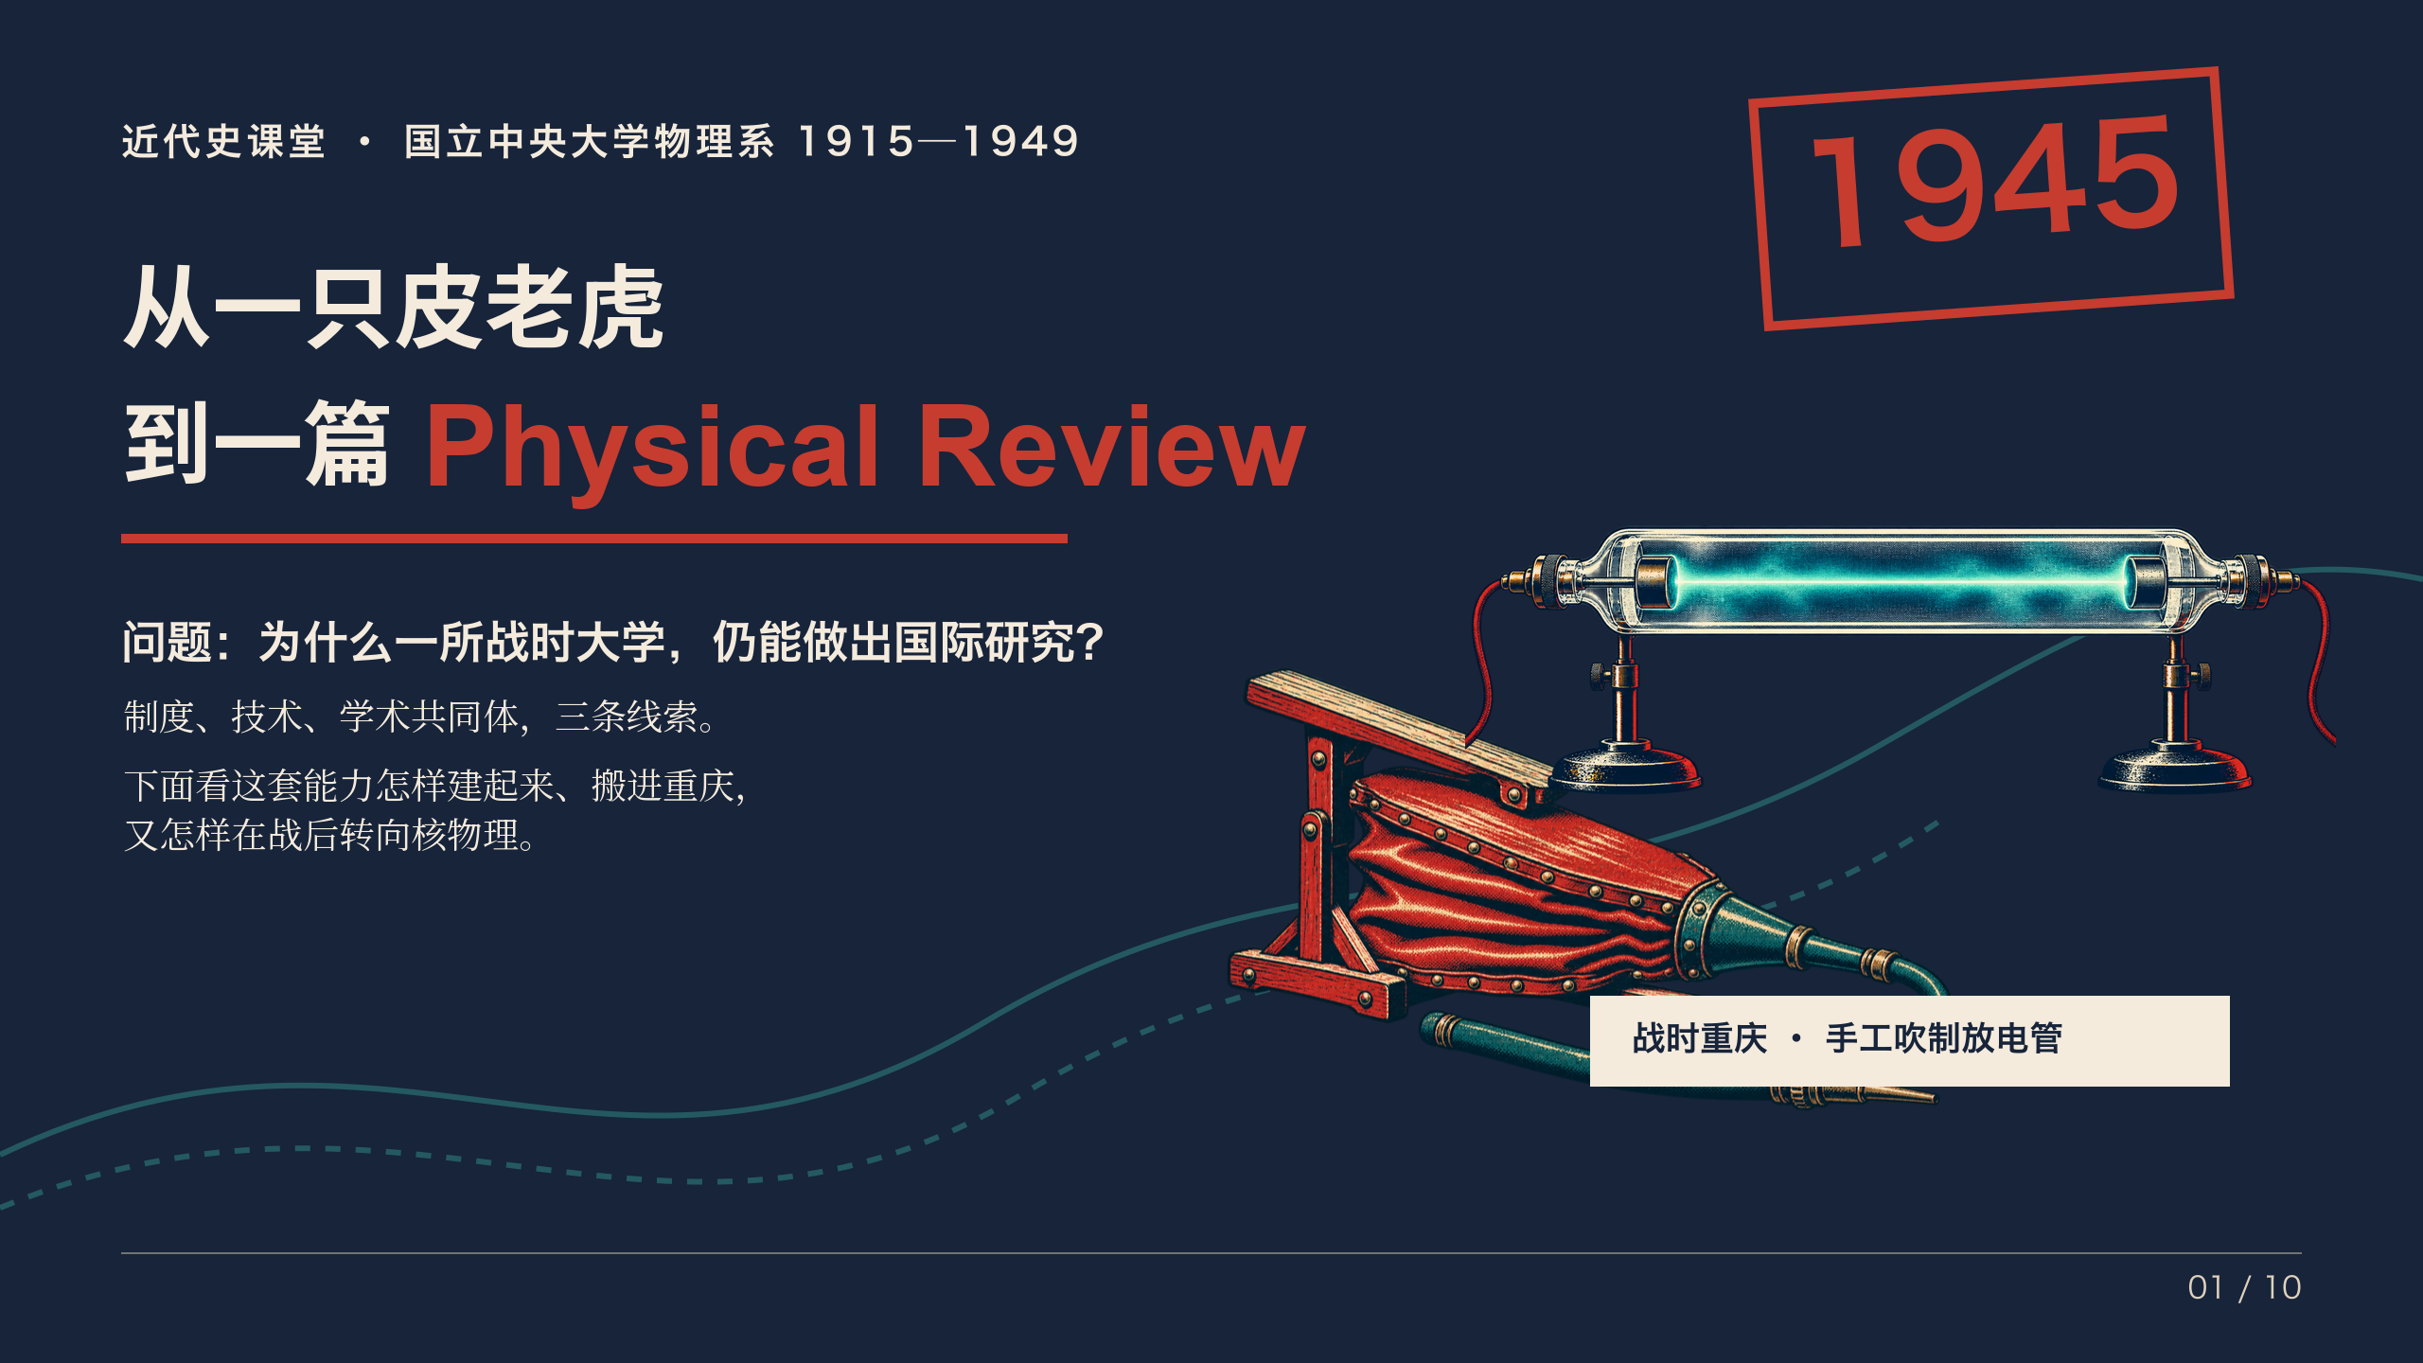
Notes:
大家好，我们今天讲的是国立中央大学物理系。不过先不从校名和名人讲起，而是先看一个有点离谱的组合：设备，是一只脚踏“皮老虎”；结果，却是一篇发表在《物理评论》Physical Review 上的论文。这里的皮老虎不是动物，而是脚踏风箱。抗战时期的重庆，实验室缺煤气、缺压缩氧气，研究者就用它配合压缩泵，手工吹制放电管。这个反差正好提出我们今天的问题：一个大学物理系，为什么能在战争和匮乏中继续做出国际研究？后面我们就沿着一条主线展开：这套能力怎样建起来、怎样搬进重庆，又怎样在战后继续转向核物理。

Slide 2
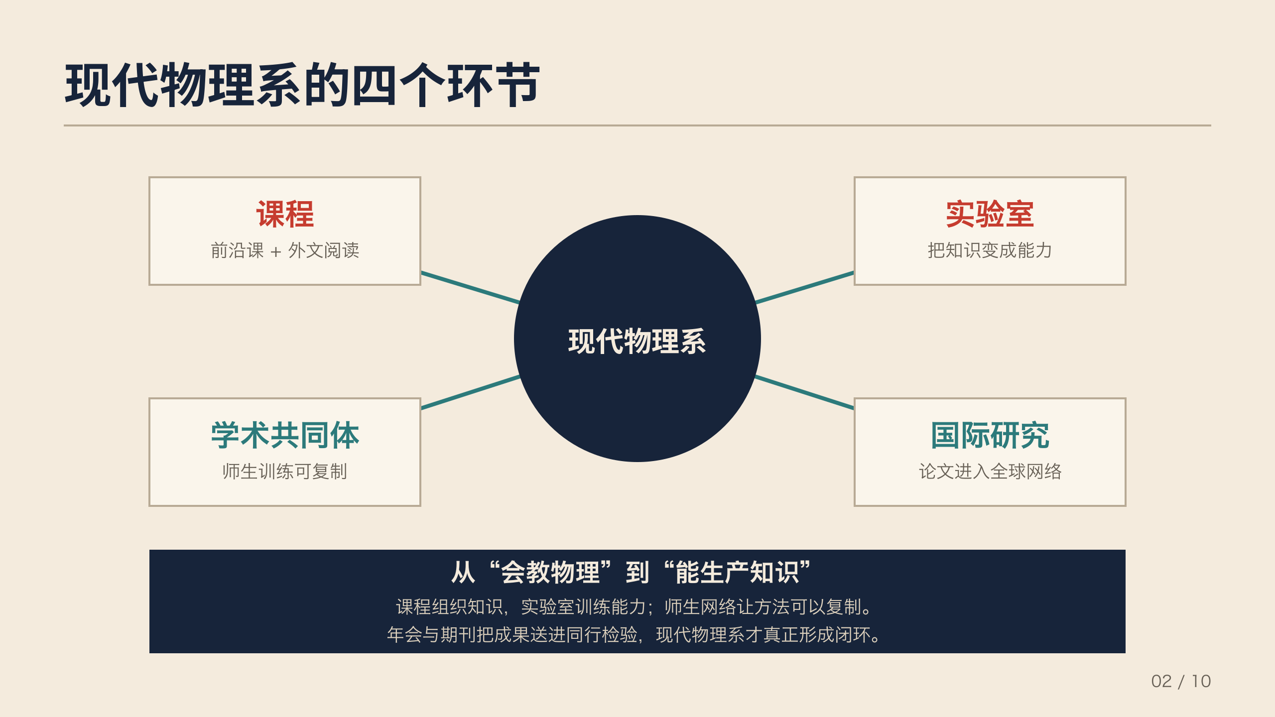
Notes:
讲这段历史，很容易变成科学家“报菜名”：吴有训、施士元、吴健雄、赵忠尧，一个接一个，听起来厉害，但过两分钟就容易混在一起。所以我们换一个看法：名人不是故事的全部，而是制度运行的结果。一个现代物理系至少要有四件事：课程把知识组织起来，实验室把知识变成能力，师生共同体让训练可以传递，国际研究让成果进入更大的学术网络。换句话说，它完成了从“会教物理”到“能生产知识”的变化。课程、实验、师生网络和同行检验彼此连接，现代物理系才真正形成闭环。后面的时间线、人物和战时故事，都围绕这四个环节展开。

Slide 3
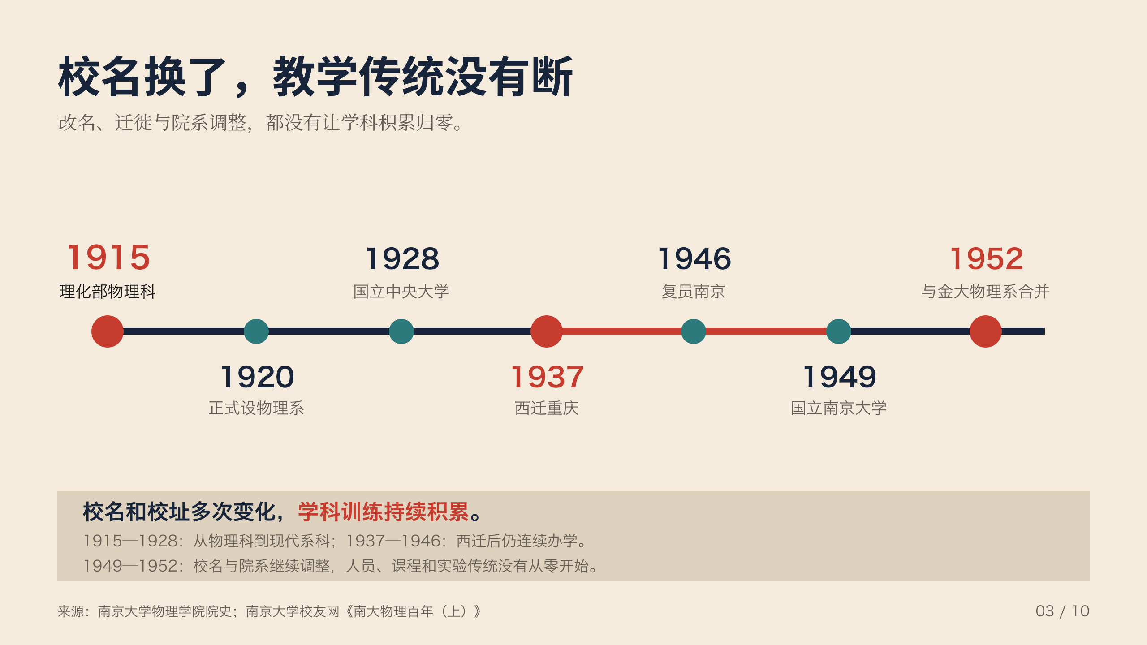
Notes:
先把校史名字理顺。1915年，南京高等师范学校理化部设物理科；1920年正式设物理系；1928年学校定名国立中央大学。1937年全面抗战爆发，学校西迁重庆；1946年复员南京；1949年更名为国立南京大学；1952年院系调整，又与金陵大学物理系合并。名字和地点确实换了好几轮，简历上的“工作单位”栏可能都不够写，但关键是人员、课程、实验传统和研究方向没有每次清零。看这条线，我们要记住的不是七个年份，而是三个阶段：系科形成、西迁办学和院系调整。政治和战争不断改变大学的外部环境，学科内部仍努力保持传承。

Slide 4
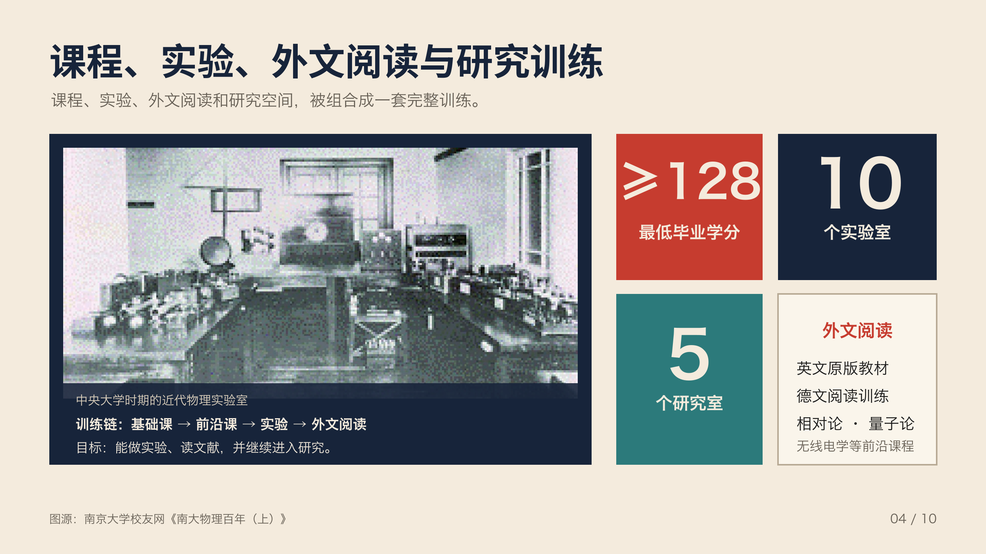
Notes:
到1930年代，中大物理系已经不是“几位老师加一间教室”。从1928届教学计划看，毕业至少要修一百二十八学分；系里设有十个实验室、五个研究室，还要求阅读英文原版教材和德文资料。课程里不仅有普通物理，也出现相对论、量子论、无线电学等当时的前沿内容。这里要说明一个口径：一百二十八是最低要求，李国鼎在1930到1934年实际修了142学分，那是个人记录，不能当成所有学生都必须完成的标准。但无论采用哪个数字，这套培养都不轻松。它把课堂、实验、外文和研究空间连在一起，目标不仅是培养中学教师，也是在培养能够继续研究的人。

Slide 5
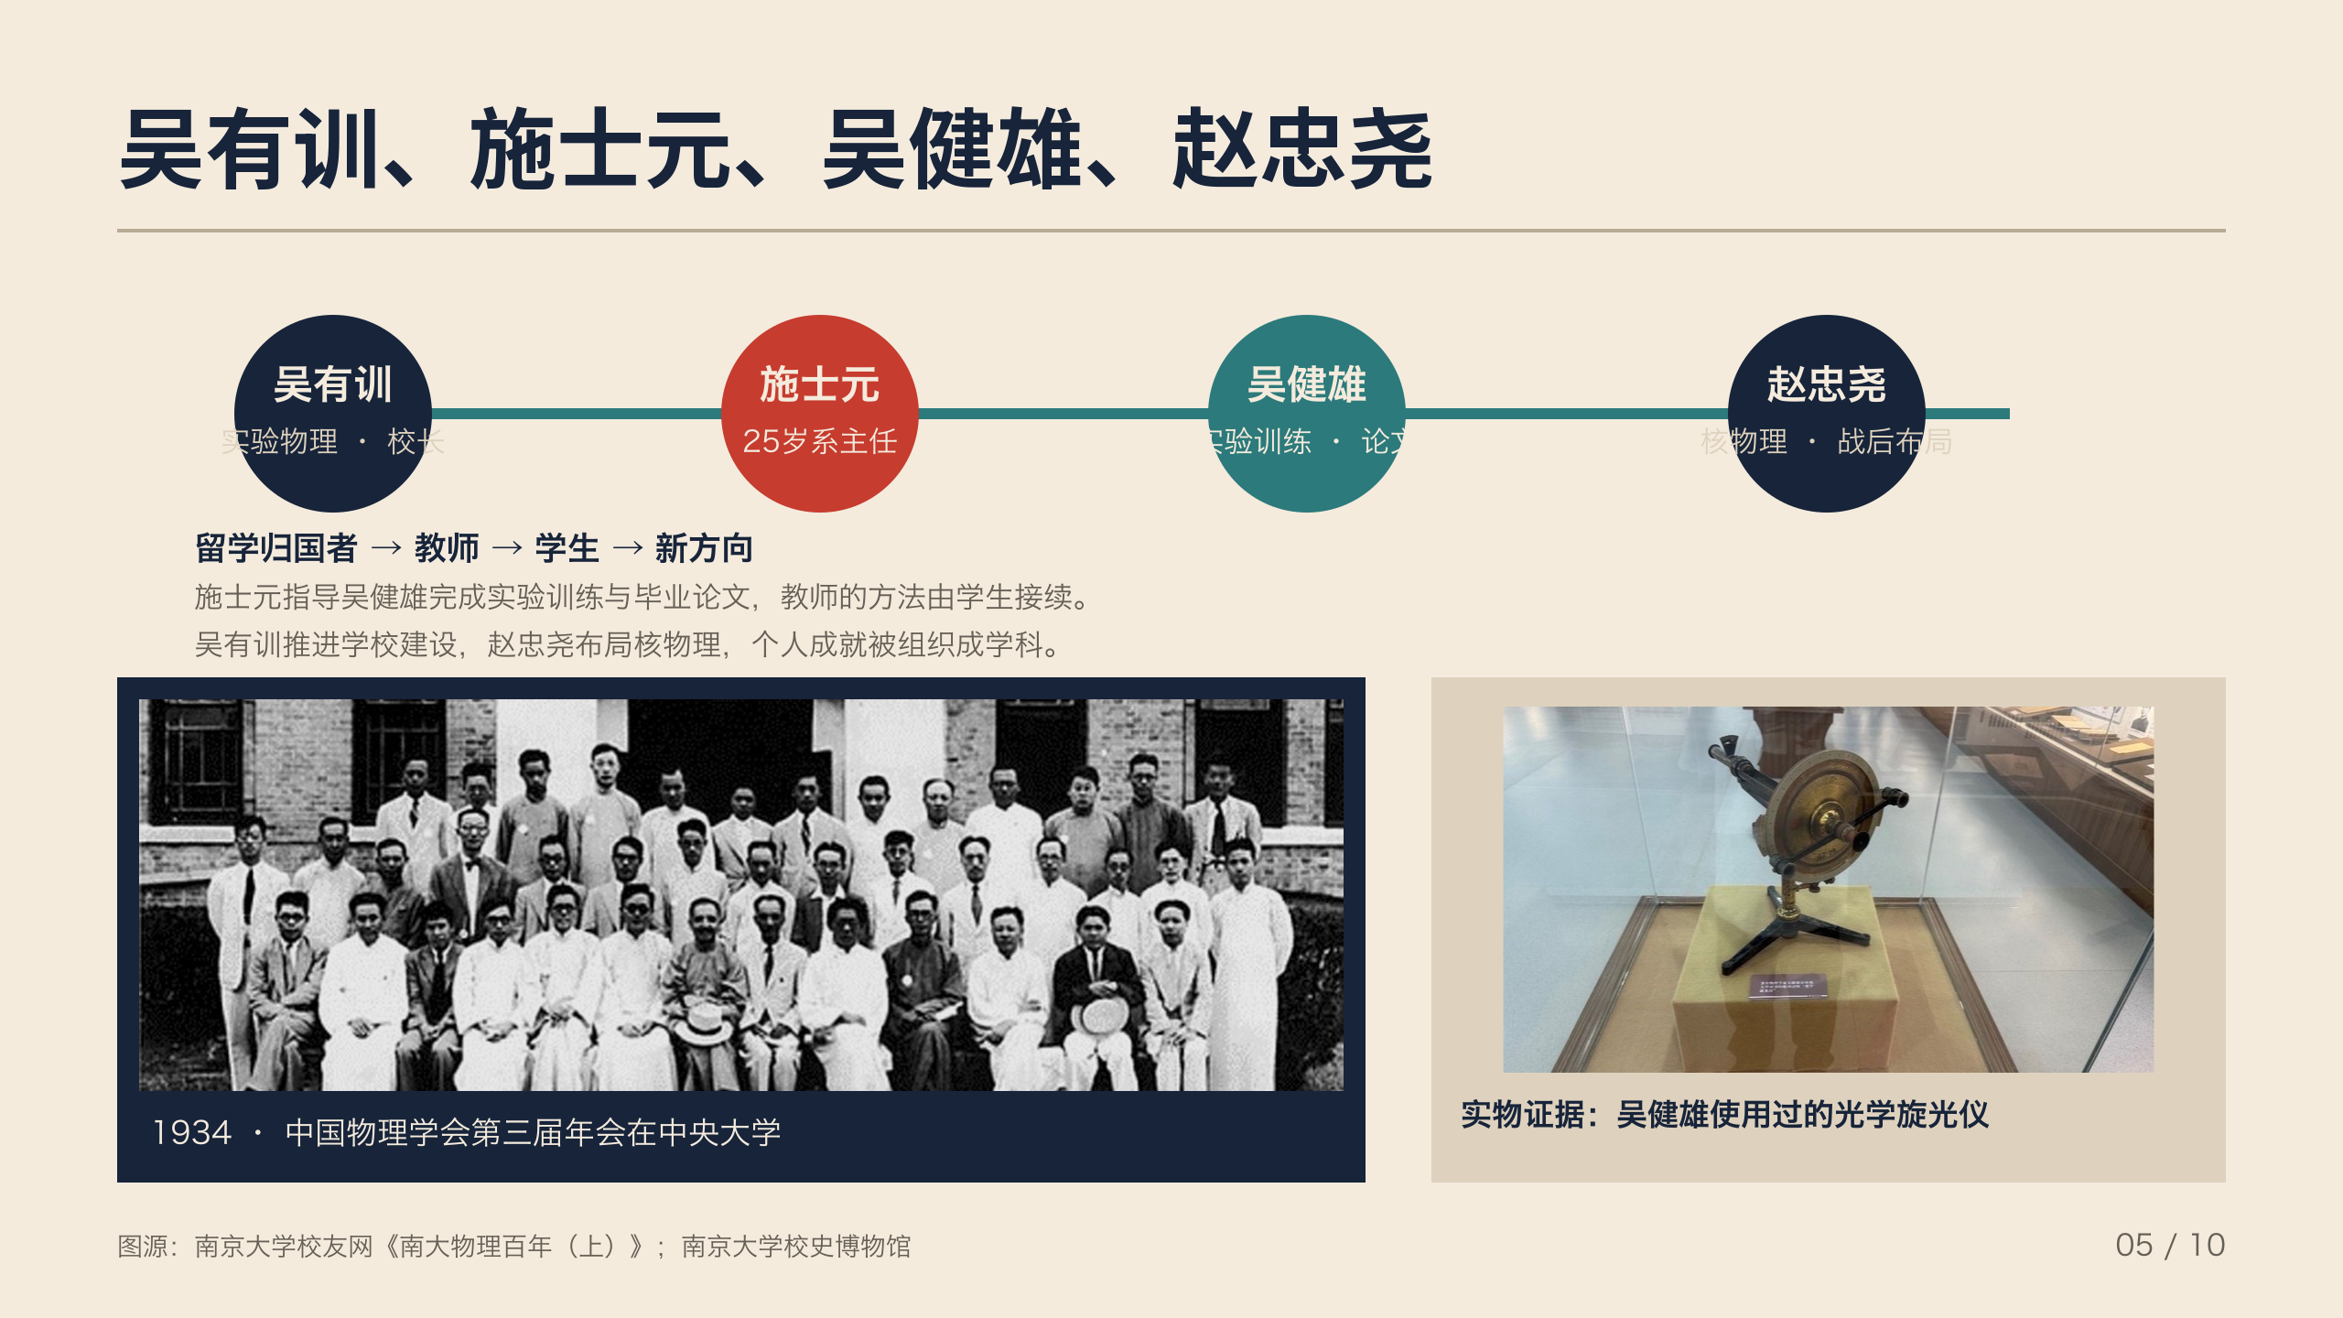
Notes:
这套制度怎样在人之间传下去？吴有训把实验物理和学校建设连接起来；施士元1933年受聘中央大学，年纪轻轻就主持物理系，把近代物理训练带进课堂；吴健雄在中大读本科时接受实验训练，并在施士元指导下完成关于布拉格定律的毕业论文。右下角的光学旋光仪，就是南京大学保存的实物证据。战后，赵忠尧又推动核物理课程和实验室布局。下面这张1934年中国物理学会在中央大学的合影也提醒我们：他们并不是四个彼此独立的“传奇人物”，而处在同一个正在形成的学术共同体里。到这里，上半场讲清了制度怎么长出来；接下来交给我的同伴，看它怎样被整所学校一起搬进战火。

Slide 6
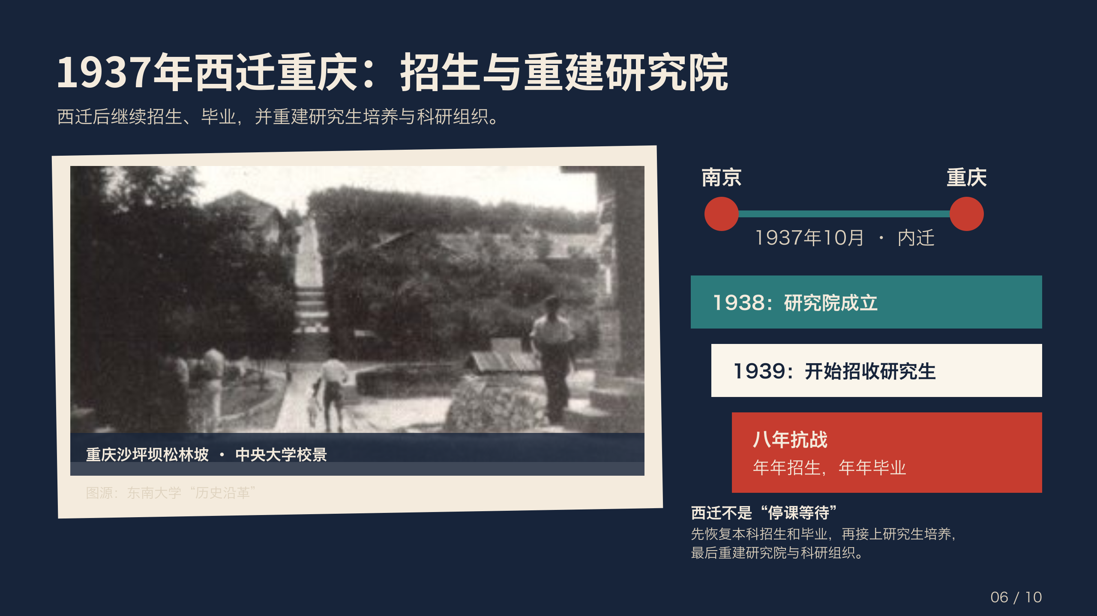
Notes:
接下来我从1937年讲起。那年十月，中央大学西迁重庆，校本部设在沙坪坝松林坡，第二年又设柏溪分校。西迁不是把几箱书搬走以后“等战争结束再说”，而是在新地点重建大学生活：1938年成立研究院，1939年开始招收研究生，抗战八年中仍然年年招生、年年毕业。左边这张松林坡校景很小、也有些模糊，反而很像这段历史留下来的真实质感。学校的地理位置从南京移到重庆，但教学和研究没有按下暂停键。问题于是变得更具体：校园能重建，实验条件却不是一句口号就能重建，他们究竟怎么做实验？

Slide 7
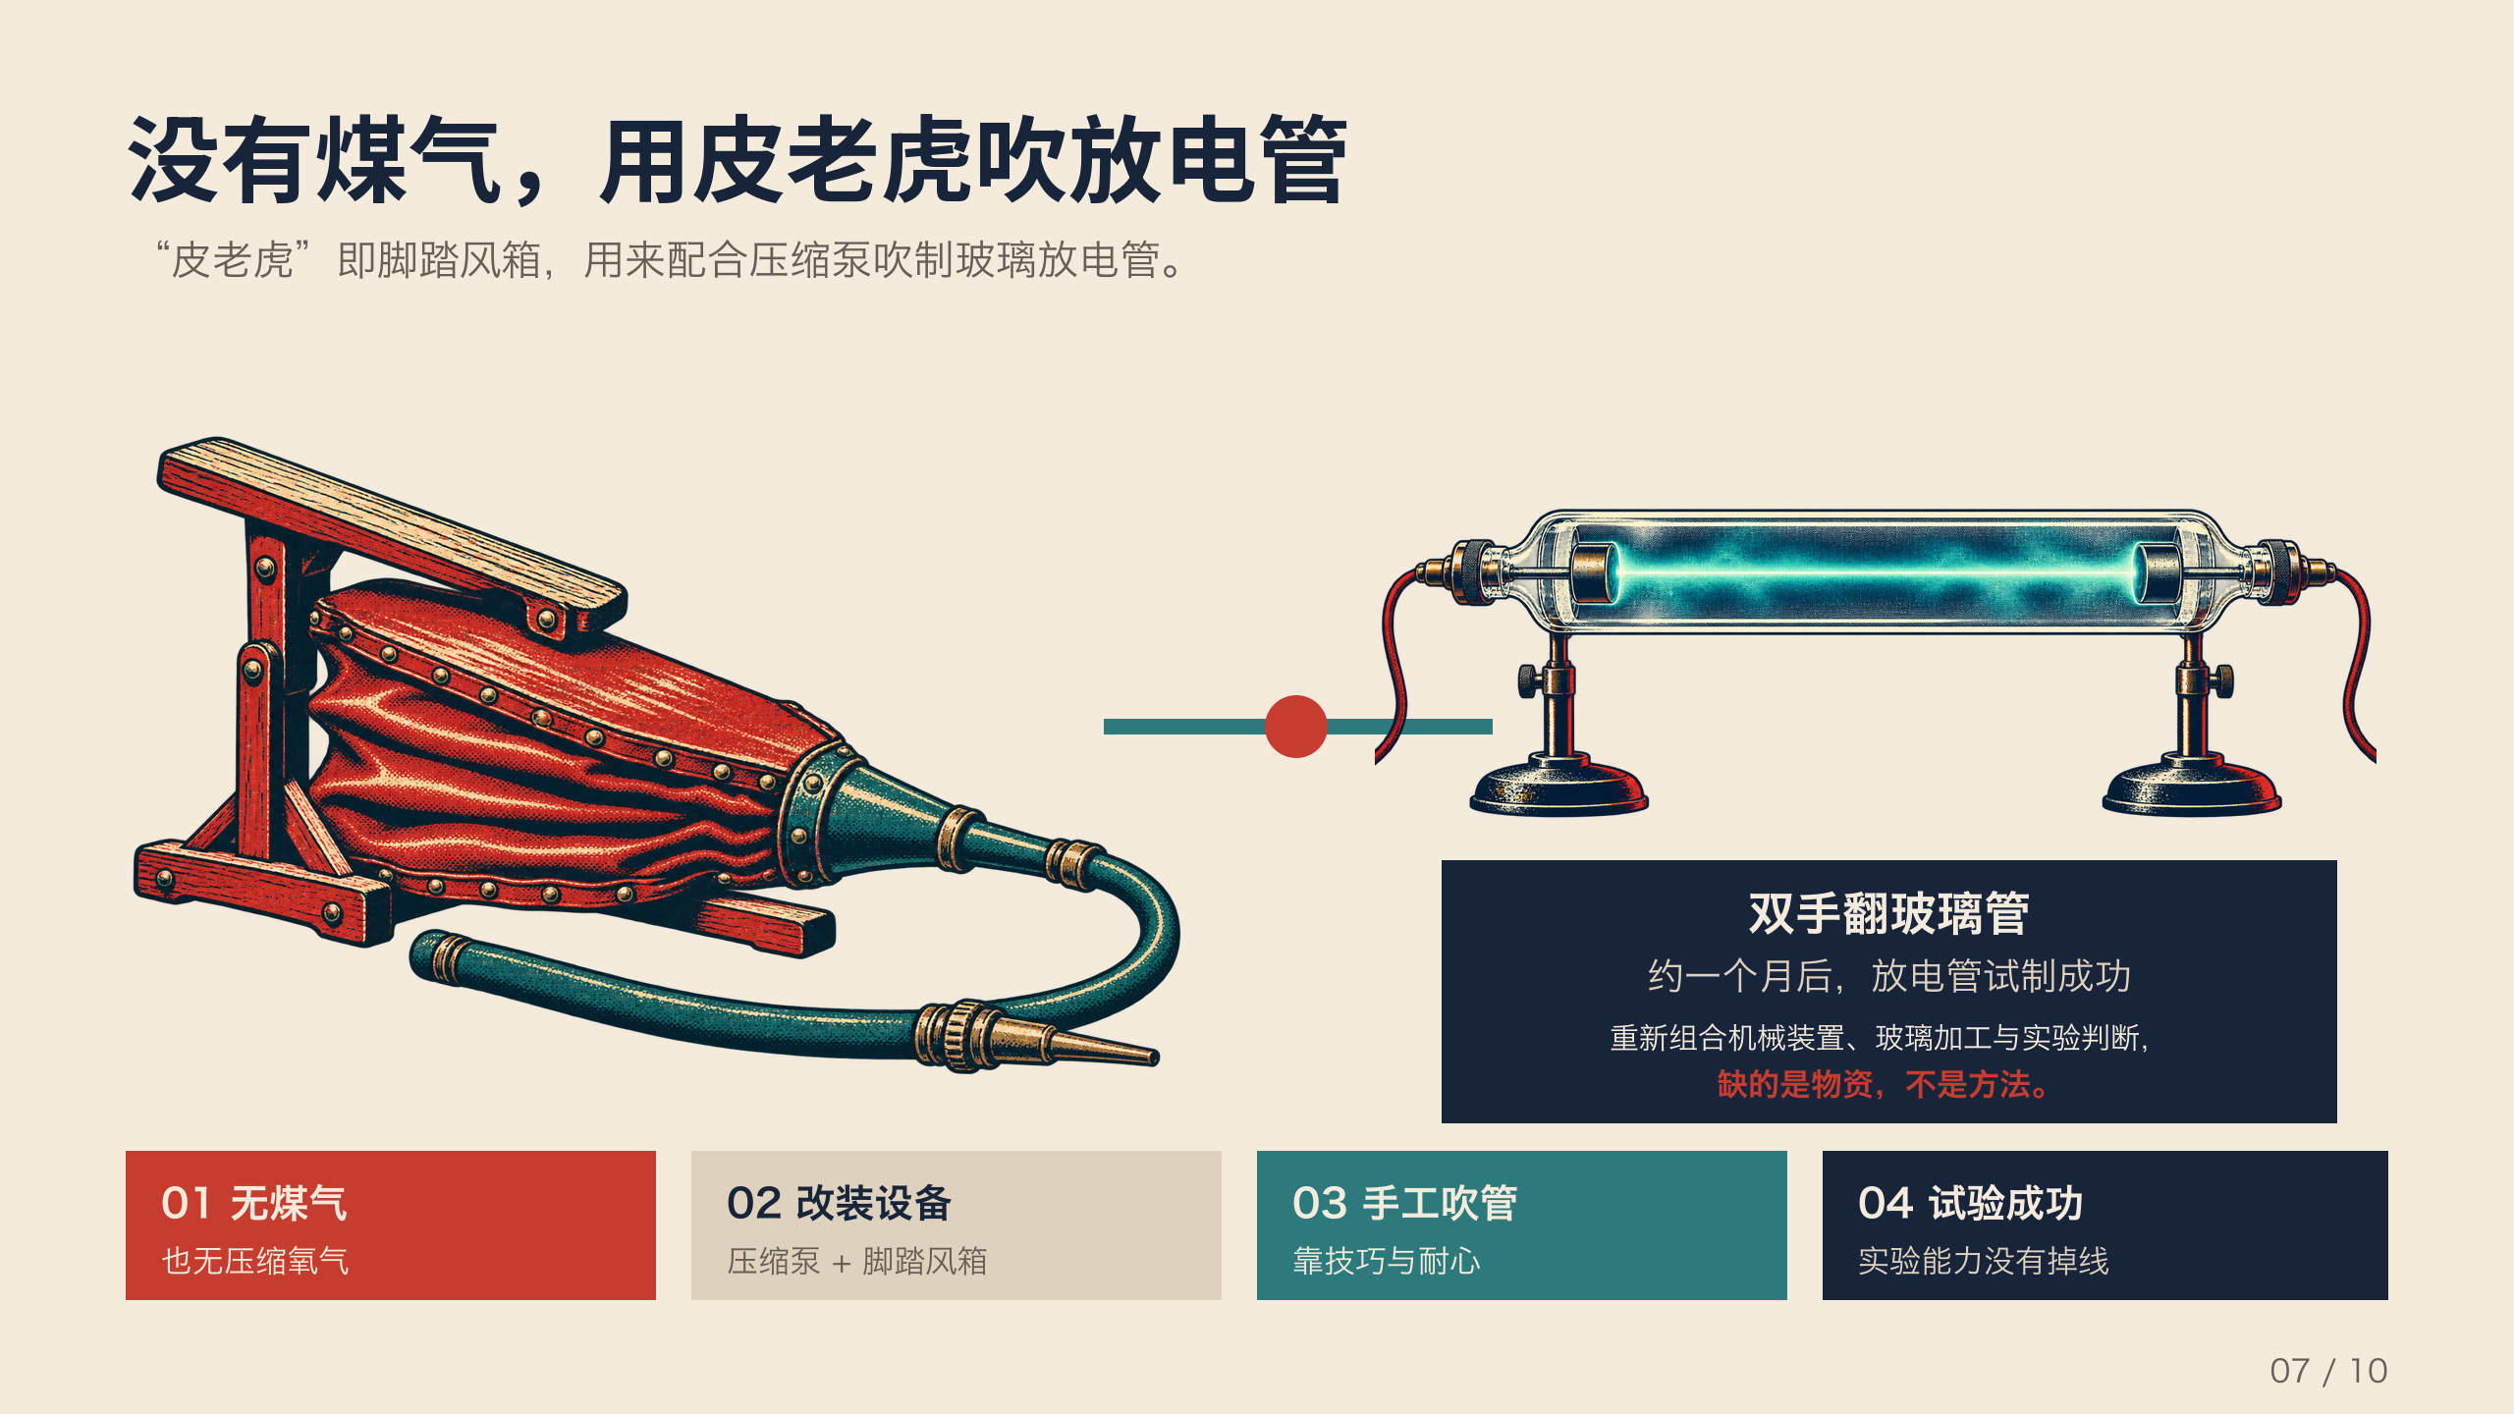
Notes:
答案就是封面那只“皮老虎”。赵广增想研究气体放电，需要自己制作玻璃放电管；可实验室既没有煤气，也没有压缩氧气。于是他把现有的压缩泵和脚踏风箱组合起来，一边踩、一边用双手翻动玻璃管。这个动作听起来有点像实验室版的手脚并用，但本质上不是“土办法崇拜”，而是把机械装置、玻璃加工和实验判断重新组合。经过大约一个月，放电管终于试制成功。这里最值得记住的，不只是条件艰苦，而是研究者拥有足够的手工技能和方法意识，能把不完整的设备链重新接起来。实验室里缺的是物资，不是对实验标准的要求。

Slide 8
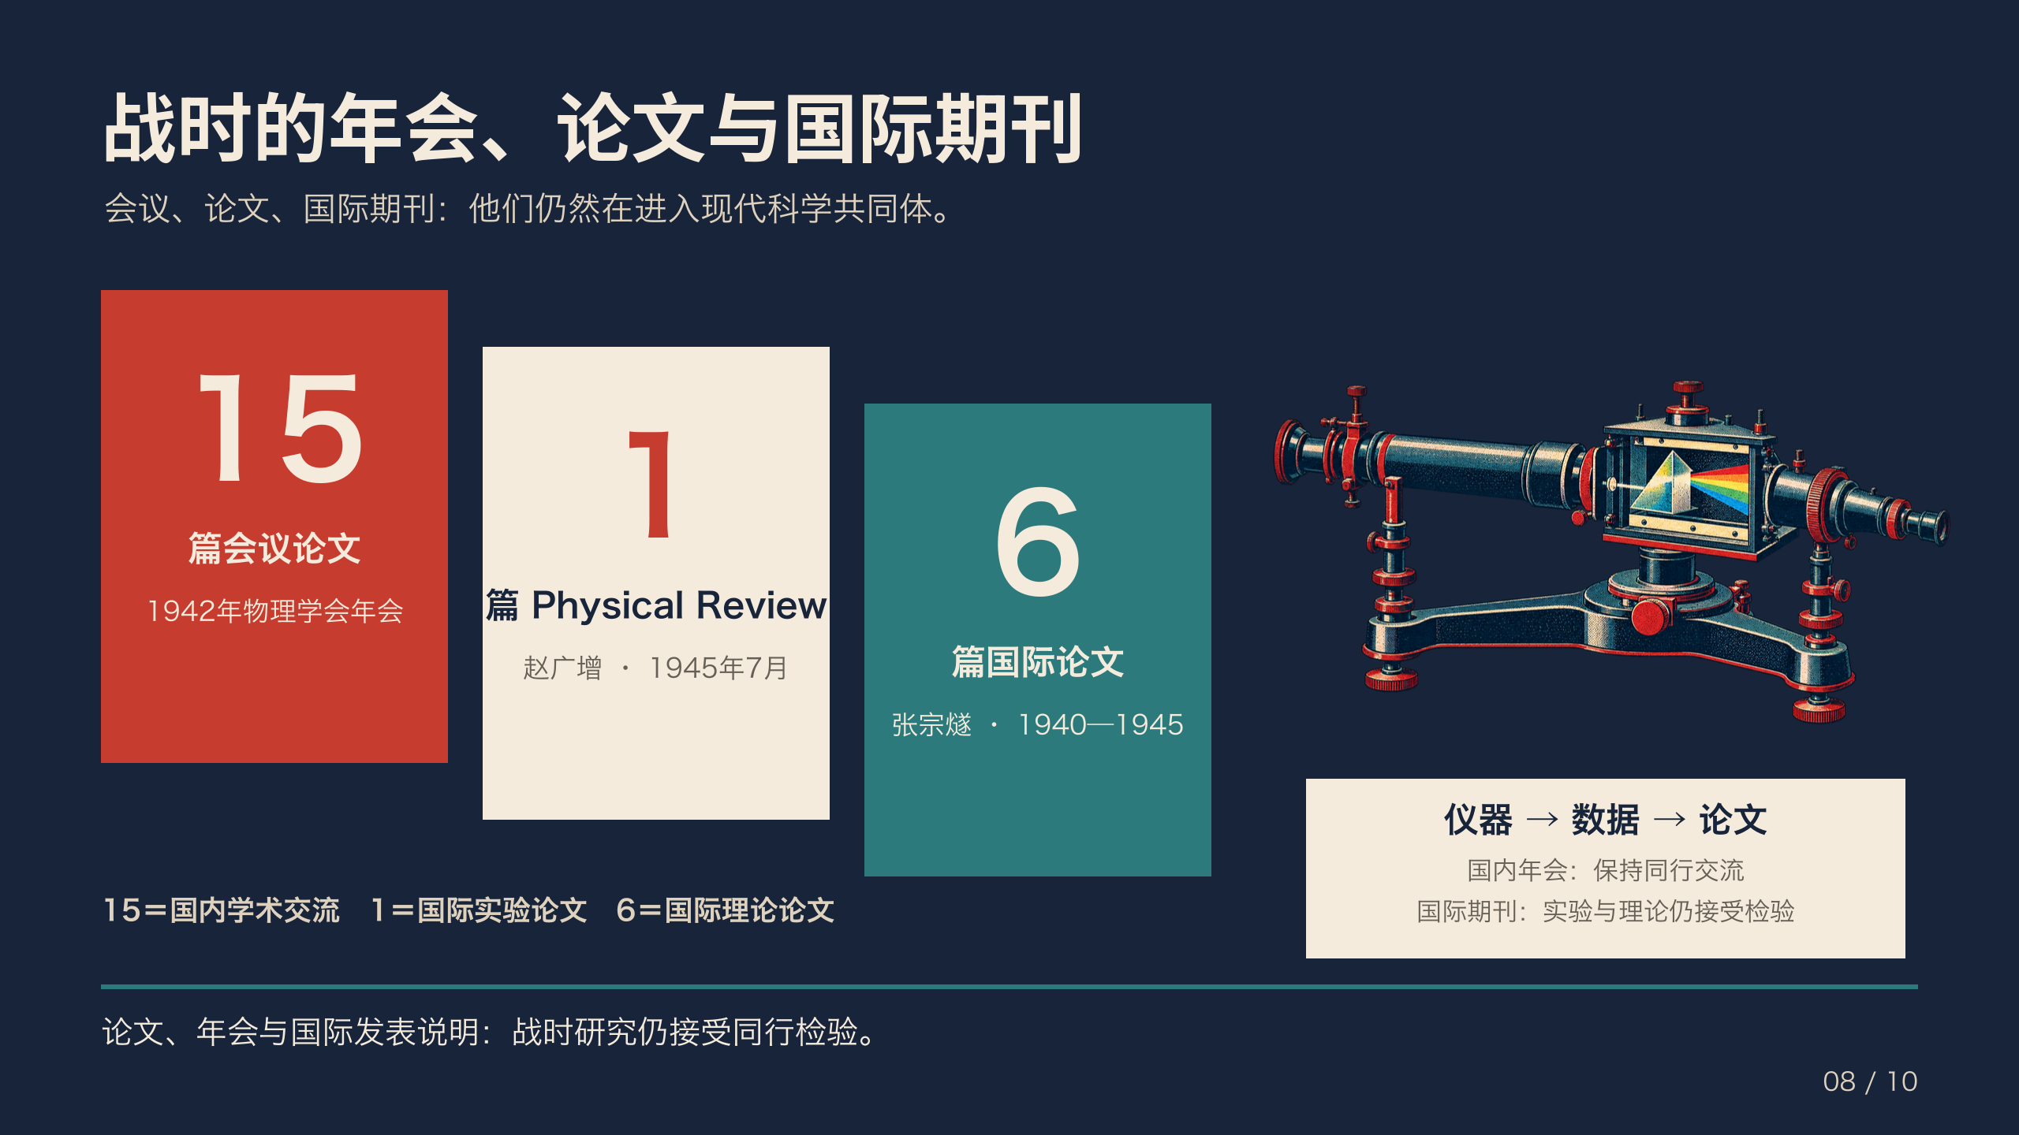
Notes:
如果战时目标只是“保住学校”，这些数字就不会出现。1942年，中国物理学会年会上，中大物理系提交了十五篇论文；赵广增利用自制放电管完成的研究，在1945年7月发表到《物理评论》；张宗燧在1940到1945年间还有六篇统计物理和量子场论方向的国际论文。十五、一、六这三组数字不是为了凑一个漂亮的成绩单，而是三种连接：国内年会、国际期刊和理论研究。右边的摄谱仪插画把过程说得很直白：仪器产生数据，数据形成论证，论证进入论文。战时科研因此不只是“保住就算赢”，而是仍然接受同行检验，并维持和国际学术网络的联系。

Slide 9
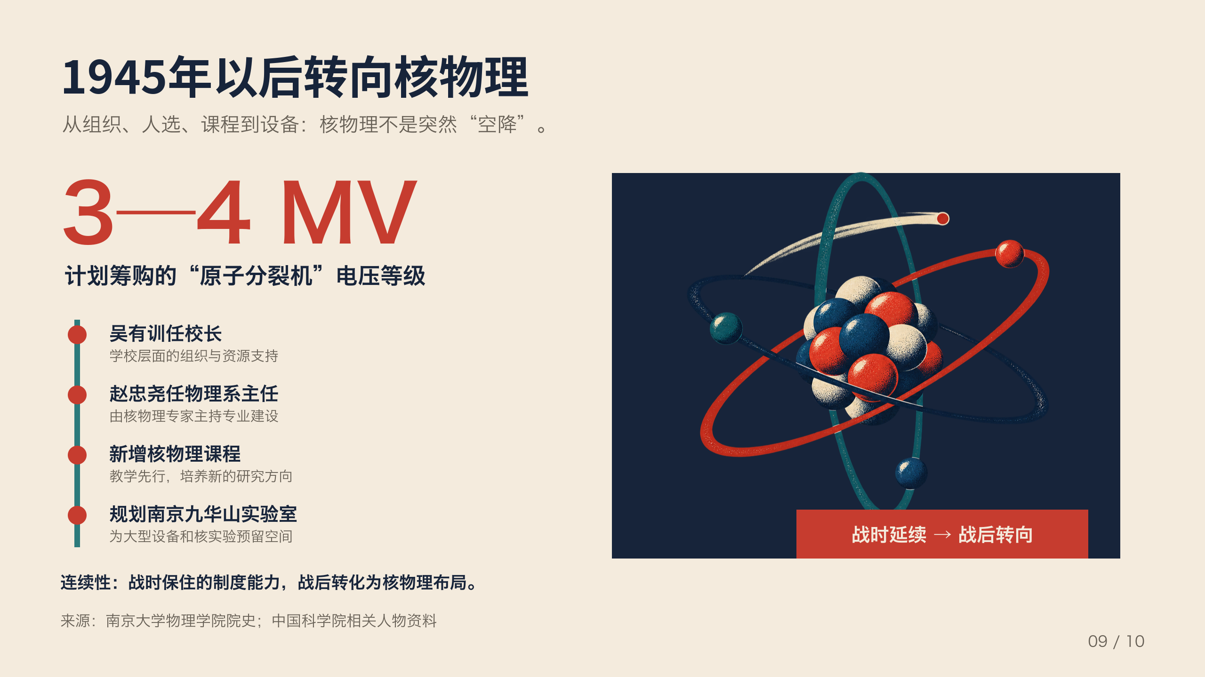
Notes:
战争结束以后，这套能力迅速转向新的前沿。吴有训出任校长，赵忠尧担任物理系主任，系里增设核物理课程，并规划在南京九华山建设实验室，还准备购置三百万到四百万伏特等级的设备，当时被称作“原子分裂机”。我们当然不能只凭规划就说设备已经全部建成，所以这里强调的是方向和能力建设：先有人和组织，再有课程，最后才是昂贵的大型装置。核物理并不是1945年以后突然从天而降，而是战前课程、实验训练和战时科研延续下来的下一步。原子核看起来很小，背后需要的制度却非常大。

Slide 10
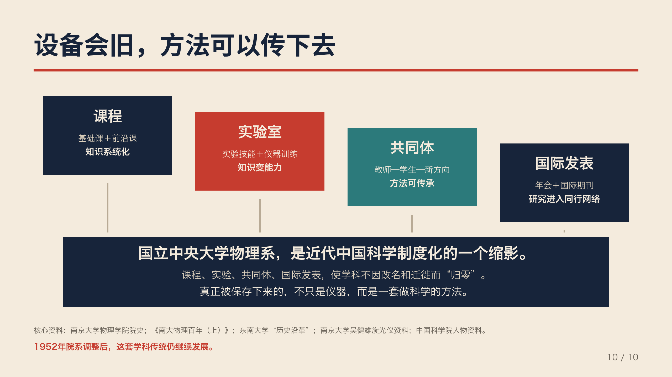
Notes:
最后回到开头的问题。国立中央大学物理系真正留下来的，不只是几件仪器或几位名人的名字，而是一套做科学的方法：课程让知识系统化，实验室把知识变成能力，师生共同体让方法可以传承，国际发表让研究进入全球网络。正因为这四件事彼此连接，学科才可能经历改名、西迁和战争后继续发展，并在1952年院系调整后进入新的阶段。所以，如果要用一句话概括这段历史，我会说：被保存下来的不只是实验室里的东西，而是“如何把问题变成可研究、可检验、可传下去的知识”。谢谢大家。

